Slide 1
REVISTAS US
Gestión de Adquisiciones

Slide 2
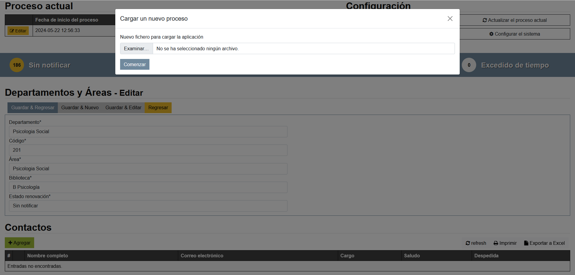
Inicio del proceso
Subir ficheros Excel
Subir fichero Excel
Configurar mensajes
Configurar contactos
Notificar departamentos

Slide 3
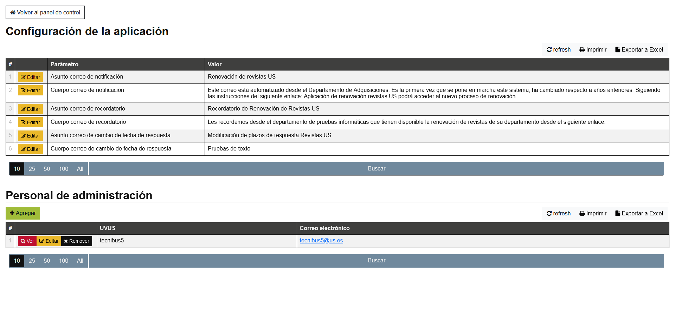
Inicio del proceso
Configurar mensajes
Subir fichero Excel
Configurar mensajes
Configurar contactos
Notificar departamentos

Slide 4
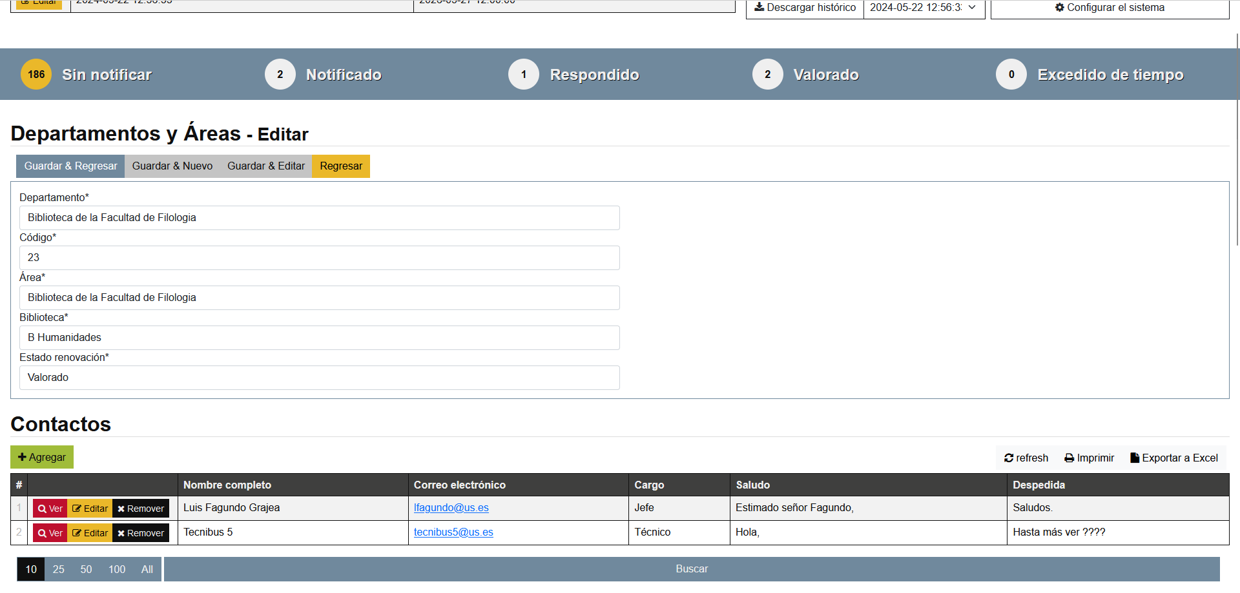
Inicio del proceso
Configurar contactos
Subir fichero Excel
Configurar mensajes
Configurar contactos
Notificar departamentos

Slide 5
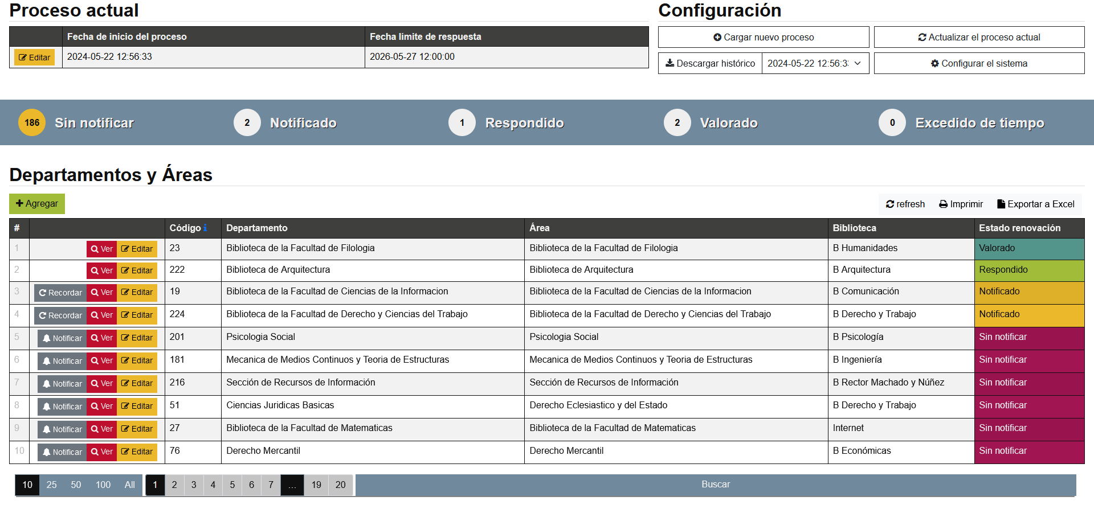
Inicio del proceso
Notificar departamentos
Subir fichero Excel
Configurar mensajes
Configurar contactos
Notificar departamentos

Slide 6
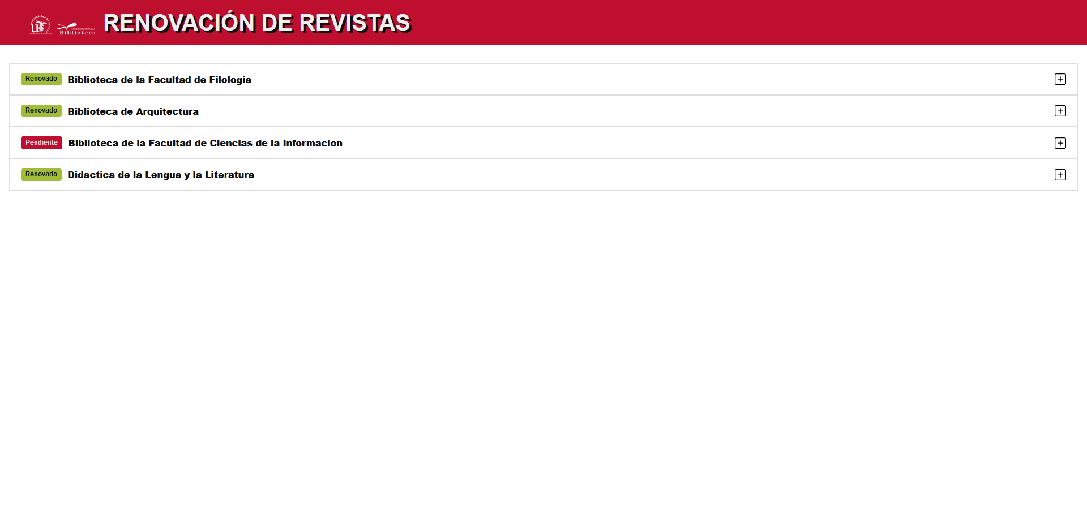
Departamentos/Bbtcas.
Panel principal
Acceso a su panel
Acciones de renovación
Envío
Descarga de “recibo”

Slide 7
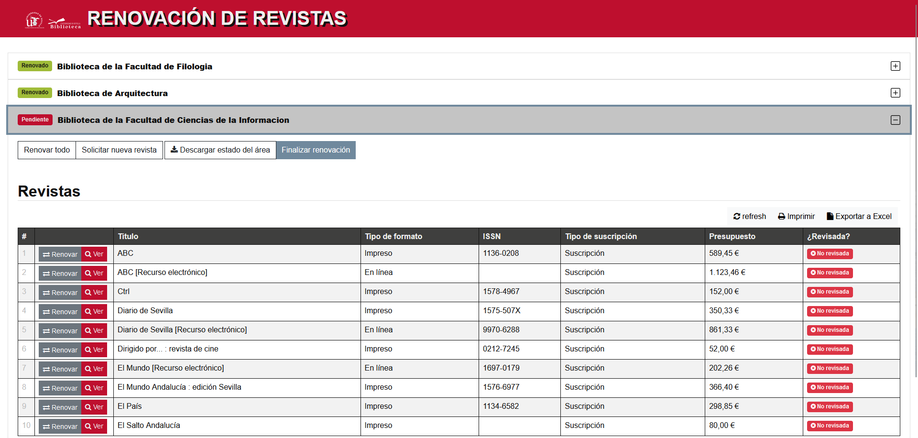
Departamentos/Bbtcas.
Acciones de renovación
Acceso a su panel
Acciones de renovación
Envío
Descarga de “recibo”

Slide 8
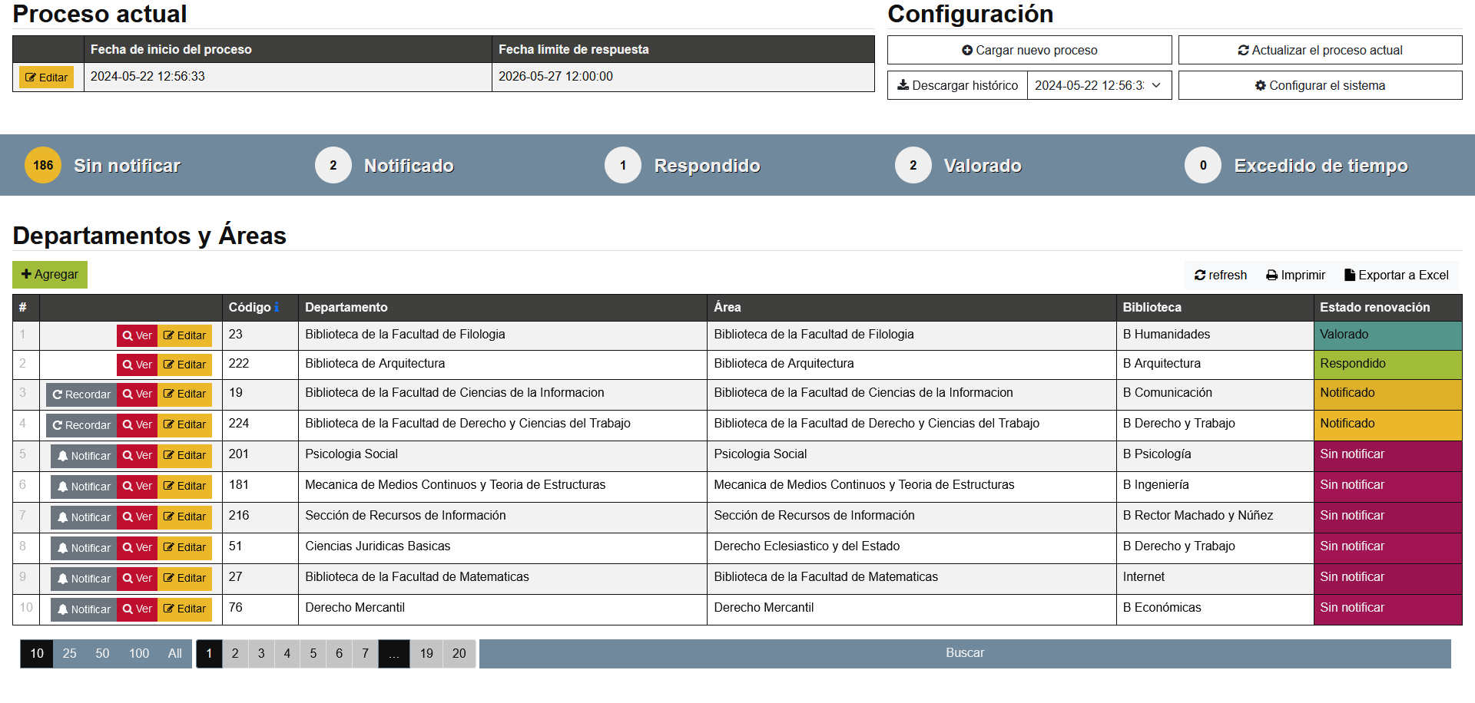
Valoración de renovaciones
Ver quiénes han respondido
Recordatorio
Cómo ver quiénes han respondido
Valorar peticiones de renovación

Slide 9
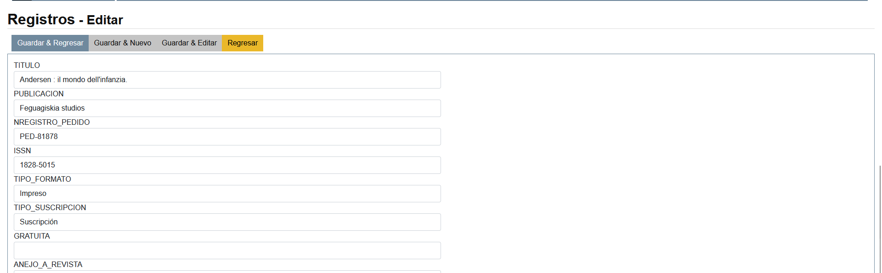
Valoración de renovaciones
Valorar renovaciones
Recordatorio
Cómo ver quiénes han respondido
Valorar peticiones de renovación

Slide 10
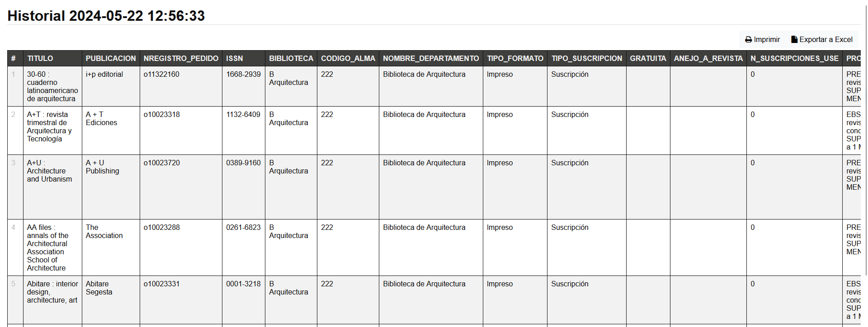
Fin del proceso
Departamentos excedidos / Histórico
Departamentos excedidos de tiempo
Extensión de plazos
Descarga de históricos

Slide 11
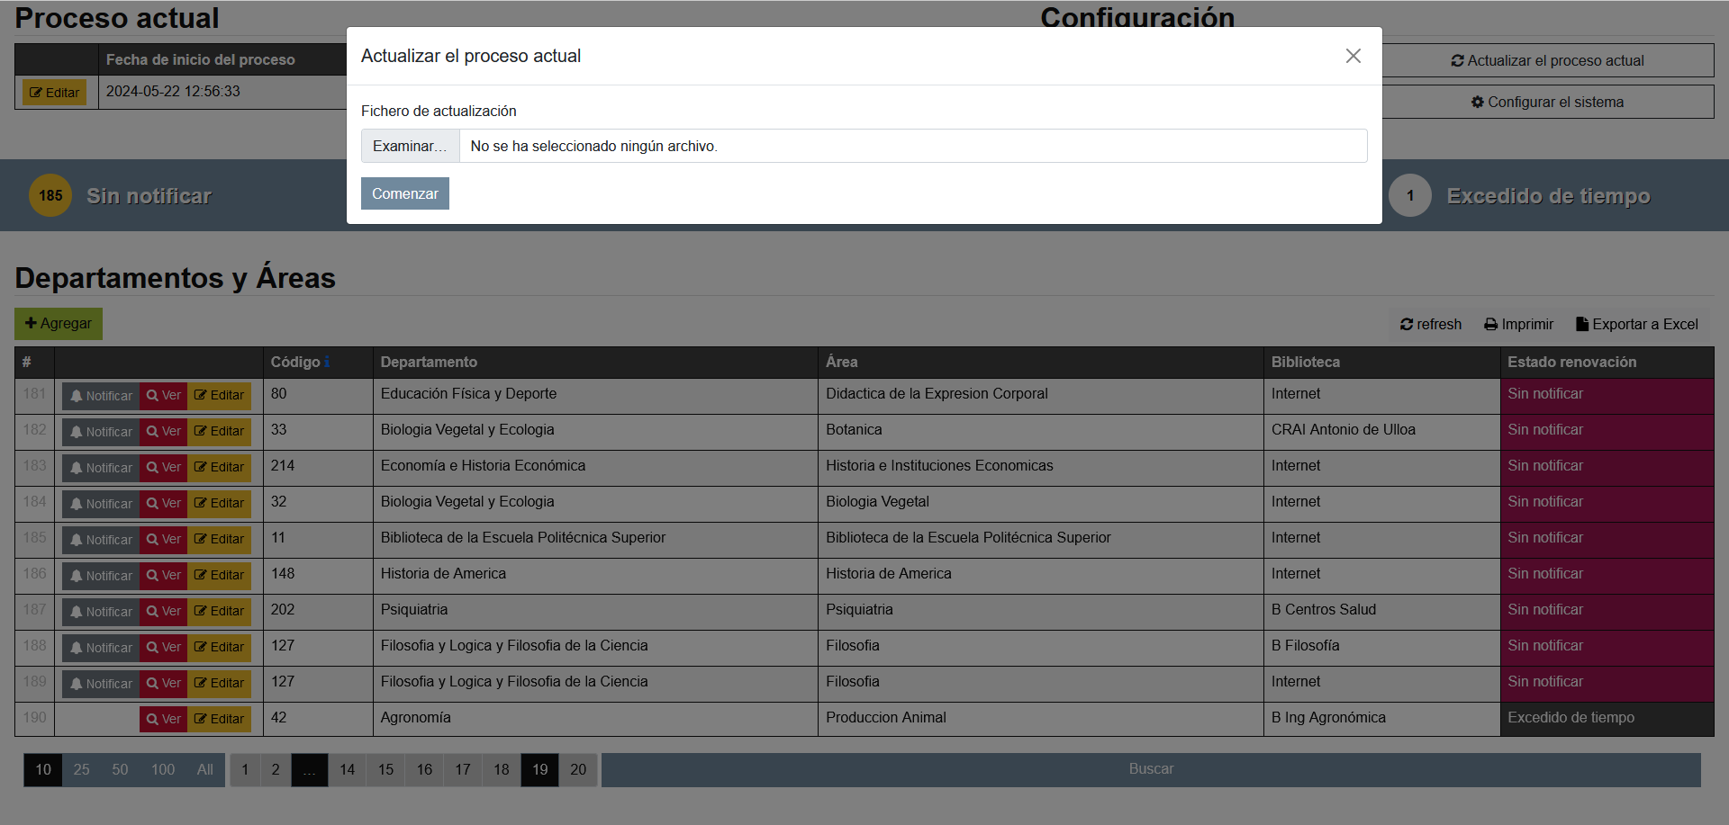
Otras acciones
Actualizar proceso actual
Actualizar proceso
Configurar accesos a la aplicación
Modificación de datos

